Slide 1


COME PROMUOVERE LA VOSTRA CERTIFICAZIONE
LINEE GUIDA PRATICHE PER L’USO DEI MARCHI DI CERTIFICAZIONE

Slide 2





COME E DOVE
POTETE USARE IL VOSTRO MARCHIO DI CERTIFICAZIONE?
La certificazione che avete ottenuto dimostra la conformità
dei vostri sistemi di gestione alle norme vigenti in materia,
non certifica le qualità di un prodotto o servizio specifico.
Quando usate i marchi di certificazione dovete pertanto prestare
la massima attenzione: mai usare un marchio, né fare riferimento alla certificazione ottenuta in un modo che sia fuorviante
e suggerisca la certificazione di un prodotto o servizio o lasci intendere che essa si riferisce ad attività o sedi che esulano
dal suo ambito.
MARCHIO DI CERTIFICAZIONE
BUREAU VERITAS
C E R T I F I C A T O
ISO 9001
Disclaimer obbligatorio solo per il caso 3 riportato di seguito.
COME E DOVE USARLO?*
* Per le prescrizioni complete consultare il Regolamento per l’utilizzo del marchio Bureau Veritas scaricabile al seguente link: https://www.bureauveritas.it/area-download/regolamenti-generali
Su brochure, siti web, materiale pubblicitario, ecc.
Su veicoli o strutture permanenti come edifici, a scopo pubblicitario
Disclaimer da aggiungere sotto al marchio di certificazione: Questo prodotto è stato progettato, sviluppato o fabbricato secondo un sistema di gestione certificato da Bureau Veritas rispetto alla norma ISO 9001:2015.
3. Sulle confezioni o sugli imballaggi (secondari o di transito) più grandi usati per il trasporto dei prodotti
4. Sui prodotti o sugli imballaggi primari (esposizione o vendite al dettaglio) e sulla documentazione riferita
al prodotto
Nota: questo marchio di certificazione può essere supportato dal logo dell’ente di accreditamento che abbia rilasciato il certificato.
3

Slide 3

MARCHI DI CERTIFICAZIONE
DESCRIZIONE DEI VARI
SOSTENIBILITÀ O NON SOSTENIBILITÀ
Esistono due categorie di marchi di certificazione: i marchi di certificazione GENERICI e i marchi di certificazione correlati alla SOSTENIBILITÀ.
Il colore del marchio di certificazione generico è BLU, mentre il colore del marchio di certificazione correlato alla sostenibilità è VERDE. Il colore GRIGIO usato per gli altri elementi e il logo di Bureau Veritas.
Marchio di certificazione GENERICO:
Quando si creano i marchi di certificazione
possono essere usati solo questi tre colori:
CERTIFICATO
NOME DEL MARCHIO DI CERTIFICAZIONE (GENERICO)
Colori per marchi di certificazione
generici
Colori per marchi di certificazione
correlati alla sostenibilità
Marchio di certificazione per la SOSTENIBILITÀ:
BLU PANTONE 072 C C100 M80 Y0 K0 R0 G4 B158
HEX/HTML #00049E
GRIGIO PANTONE 404 C C0 M0 Y20 K70
R112 G111 B111 HEX/HTML #706F6F
VERDE PANTONE 361 C C75 M0 Y100 K0
R104 G166 B65
HEX/HTML #68A641
CERTIFICATO
NOME DEL MARCHIO DI CERTIFICAZIONE (SOSTENIBILITÀ)
4

Slide 4


FATE
CONOSCERE
LA VOSTRA ECCELLENZA
LA CERTIFICAZIONE
DIMOSTRA L’IMPEGNO DELLA VOSTRA ORGANIZZAZIONE RISPETTO ALL’IMPLEMENTAZIONE EFFICACE DEI
SISTEMI DI GESTIONE E AL MIGLIORAMENTO CONTINUO
SONO DISPONIBILI
MARCHI DI CERTIFICAZIONE PER TUTTI I TIPI DI CERTIFICAZIONE
QUALITÀ
ISO 9001
Solo le società migliori riescono
ad essere certificate da Bureau Veritas, i cui servizi e competenze sono riconosciuti in tutto il mondo.
Il marchio di certificazione Bureau Veritas è sinonimo di affidabilità, sostenibilità e fiducia, e aggiunge valore al vostro brand.
SALUTE E SICUREZZA
ISO 45001
AMBIENTE
ISO 14001
Congratulazioni! Ora che siete certificati, potete liberamente usare questo marchio rispettato e riconosciuto a livello globale come mezzo pubblicitario sul vostro sito web o materiale stampato, sui vostri veicoli, nelle vostre sedi e in molte altre circostanze.
RESPONSABILITÀ SOCIALE
SA 8000
SICUREZZA INFORMATICA
ISO 27001
I marchi che forniamo sono molto
più di un semplice strumento utile per dimostrare che avete superato il processo di Certificazione Bureau Veritas: essi vengono personalizzati per promuovere la certificazione che vi è stata riconosciuta a pieno titolo.
NORME SPECIFICHE DI SETTORE
IATF 16949 (Automotive),
AS/EN 9100 (Aerospaziale),
ISO 22000 (Alimenti),
FSC (Silvicoltura), ecc.
2

Slide 5
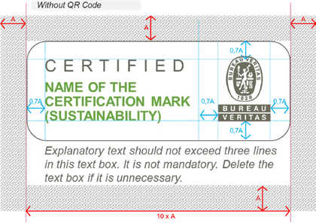
LINEE GUIDA GRAFICHE
PER L’USO DEL MARCHIO
DI CERTIFICAZIONE
DIMENSIONI E COMPOSIZIONE
FONT USATI
Arial Regular:
si applica alla parola CERTIFICATO.
Arial Bold:
si applica al nome della certificazione.
Arial italics:
si applica al testo esplicativo.
COMPOSIZIONE
Solo il testo relativo alla certificazione deve essere a colori
(rosso o verde). Il testo restante deve essere grigio.
ZONA DI PROTEZIONE
Per mantenere l’integrità visiva del marchio di certificazione, si raccomanda uno spazio minimo (zona di protezione).
DIMENSIONE
Per la versione in digitale, la dimensione di default
è (zona di protezione inclusa): 820 x 510 pixel.
Per la versione su stampa, la dimensione più idonea
è 115 x 45 mm.
La lunghezza minima del marchio di certificazione è 60 mm.
Zona di protezione
Non è consentito variare le proporzioni tra base e
altezza del marchio. Qualora si volessero modificare
le dimensioni è obbligatorio mantenere le proporzioni
di cui sopra.
5

Slide 6




PER LA STAMPA
LINEE GUIDA
PER IL FORMATO STANDARD
Per la stampa in colori Pantone, aprire il file:
145x45mm Certification Mark Pantone.eps
PER IL FORMATO PICCOLO
Per la stampa in colori Pantone, aprire il file:
25x10mm Certification Mark
Pantone.eps
Per la stampa in colori CMYK, aprire il file:
145x45mm Certification Mark CMYK.eps
Per l’uso su stampa, i file dei marchi di certificazione sono disponibili in formato EPS.
I colori sono in formato CMYK o Pantone
a seconda dei file.
I colori Pantone devono essere usati solo su richiesta del tipografo.
Per la stampa in colori CMYK, aprire il file:
25x10mm Certification Mark
CMYK.eps
50 mm
C E R T I F I C A T O
MARCHIO DI CERTIFICAZIONE
RACCOMANDAZIONE
Il formato piccolo deve essere usato in condizioni molto precise al fine di soddisfare le aspettative specifiche del cliente (dimensione, orientamento).
A seconda del nome della norma e delle esigenze del cliente, scegliere il template più appropriato (orizzontale o verticale).
Se il nome della norma è lungo, optare per la versione con il testo scritto in verticale, se possibile.
Questo formato è molto piccolo per dimensioni. Può essere pertanto usato solo per un titolo breve.
A seconda della lunghezza del titolo, adattare la dimensione del font. È vietato andare oltre 5 punti.
Qualsiasi sia il caso d’uso (digitale o stampa), il marchio di certificazione in formato piccolo deve essere creato da un professionista.
20 mm
Marchio di certificazione generico
20 mm |  | C E R T I F I C A T O MARCHIO DI CERTIFICAZIONE
50 mm
CERTIFICATO
MARCHIO DI CERTIFICAZIONE
35 mm
20 mm
6

Slide 7

COMUNICAZIONE DIGITALE COSA FARE E COSA NON FARE
LA COMUNICAZIONE DIGITALE PRESENTA DELLE SFIDE: PER AIUTARVI A SUPERARLE VI FORNIAMO ULTERIORI REGOLE E LINEE GUIDA
USARE IL MARCHIO DI
CERTIFICAZIONE SUL SITO WEB
FARE RIFERIMENTO ALLA
CERTIFICAZIONE BUREAU VERITAS SUI SOCIAL MEDIA
Da ricordare: il marchio di certificazione riguarda il vostro sistema di gestione, non i vostri prodotti. Qualora su una pagina del sito web siano presenti immagini di prodotti fabbricati in un sito certificato; è necessario aggiungere una dicitura specifica che non induca a pensare che la certificazione sia intesa come
relativa al prodotto.
Spesso i post sui social media devono essere brevi - evitare in ogni caso di fare affermazioni fuorvianti. Quando parlate della certificazione ottenuta da Bureau Veritas, dovete sempre fare riferimento alla norma specifica del sistema di gestione ed essere precisi:
Il nostro sistema di gestione per la protezione dell’ambiente è stato certificato da Bureau Veritas in linea con la norma ISO 14001
Bureau Veritas ha conferito ai nostri prodotti il suo sigillo di approvazione green!
I siti web responsivi ridispongono il contenuto delle pagine per migliorarne la fruibilità a livello di lettura. Dovete accertarvi che la versione responsiva del sito web:
Non separare il logo dalla dichiarazione relativa al prodotto
Mantenere l’altezza minima
del marchio di certificazione
Dimensione raccomandata: per il sito web (versione desktop) raccomandiamo una larghezza di 200 pixel (250 pixel massimo) per il marchio di certificazione.
7

Slide 8

IN CHE MODO
BUREAU VERITAS PUÒ AIUTARVI
A PROMUOVERE LA VOSTRA CERTIFICAZIONE?
SE DESIDERATE PUBBLICIZZARE I RISULTATI RAGGIUNTI, BUREAU VERITAS PUÒ AIUTARVI A METTERE IN ATTO IL VOSTRO PIANO D’AZIONE
VI PROPONIAMO MODALITÀ DI COMUNICAZIONE CHE METTANO IN RISALTO LA VOSTRA CERTIFICAZIONE
Possiamo prevedere una cerimonia di consegna del certificato
Possiamo guidarvi nell’uso ottimale dei marchi di
certificazione
Potrete pubblicare un comunicato stampa che sia stato verificato da Bureau Veritas
Potrete condividere i risultati da voi raggiunti in occasione di uno dei seminari di Bureau Veritas
Possiamo aiutarvi a sviluppare un case study e promuoverlo sui nostri canali social
CONTATTO: comunicazione@bureauveritas.com
COMUNICAZIONE IMPORTANTE
I principi di accreditamento/certificazione, i termini e le condizioni contrattuali, incluso il Regolamento specifico di utilizzo del marchio, prevalgono rispetto alle informazioni fornite in questo documento. L’uso del marchio di certificazione è un diritto conferito dall’ente certificatore. In caso di ritiro o cessazione della certificazione, dovrete immediatamente interrompere l’uso di tutto il materiale pubblicitario che faccia riferimento alla Certificazione Bureau Veritas. L’uso corretto del marchio di certificazione rientra tra gli obblighi contrattuali e può essere oggetto di verifiche durante le operazioni di auditing.
8

Slide 9
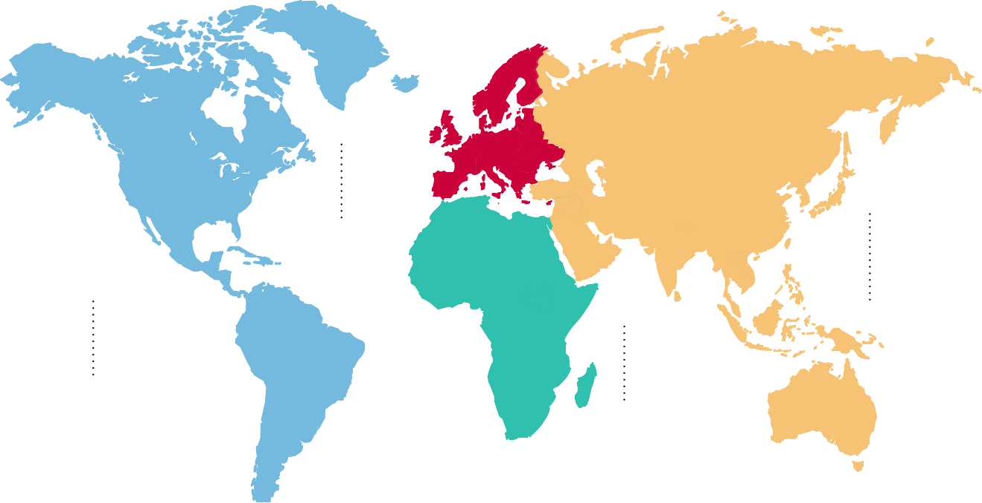

BUREAU VERITAS
LEADER GLOBALE DELLA CERTIFICAZIONE
Collaboriamo con i clienti di ogni settore per aiutarli a superare le sfide legate alla qualità, alla salute e alla sicurezza, alla protezione dell’ambiente, al rischio d’impresa e alla responsabilità sociale. La nostra rete globale di auditor esperti e la vasta gamma di soluzioni di auditing, formazione e certificazione che offriamo sostengono i clienti nell'ottimizzazione delle performance attraverso il miglioramento continuo dei loro processi e sistemi di gestione.
SEDI DI CERTIFICAZIONE
NEL MONDO
Europa
32
Asia, Medio Oriente e Pacifico
30
America
13
Africa
18
certification.bureauveritas.com
9

Slide 10


SHAPING A WORLD OF TRUST
Bureau Veritas è un’azienda Business-to-Business-to-Society che contribuisce a trasformare il mondo
in cui viviamo. Leader mondiale nel comparto TIC (testing, ispezione e certificazione), aiuta i clienti di ogni settore a superare le sfide legate a qualità, salute e sicurezza, protezione dell’ambiente e responsabilità sociale.
CERTIFICAZIONE PER IL MIGLIORAMENTO CONTINUO
Bureau Veritas è un ente certificatore leader al mondo. Supporta i clienti di ogni continente in modo che possano migliorare continuamente i loro sistemi di gestione e le loro performance organizzative,
al fine di mitigare i rischi, raggiungere la compliance, accrescere la fiducia degli stakeholder e giungere all’eccellenza.
Bureau Veritas Italia
loghi@bureauveritas.com
www.bureauveritas.it
10

